Slide 1
NGÀY HỘI BÉ ĐẾN TRƯỜNG

Slide 6
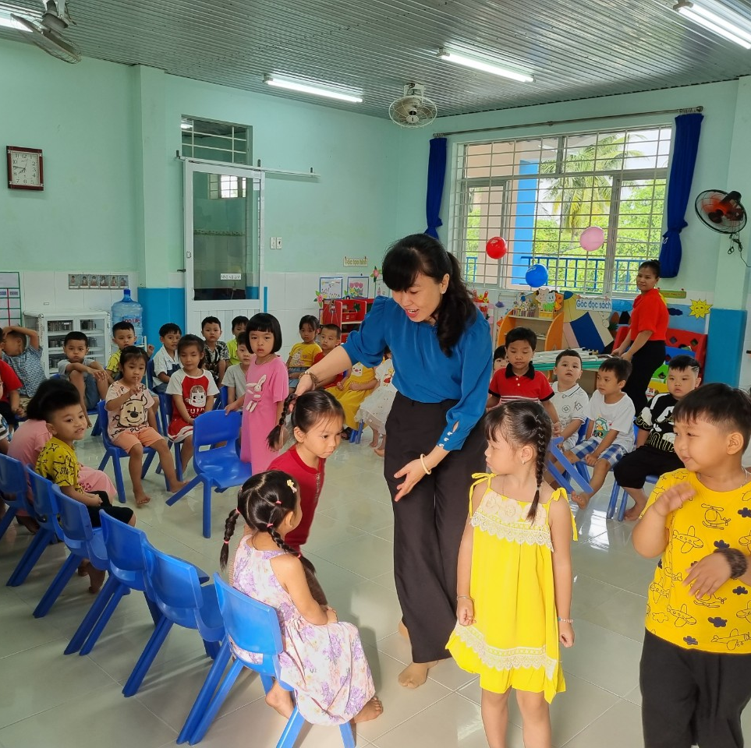

Slide 7
